Slide 1


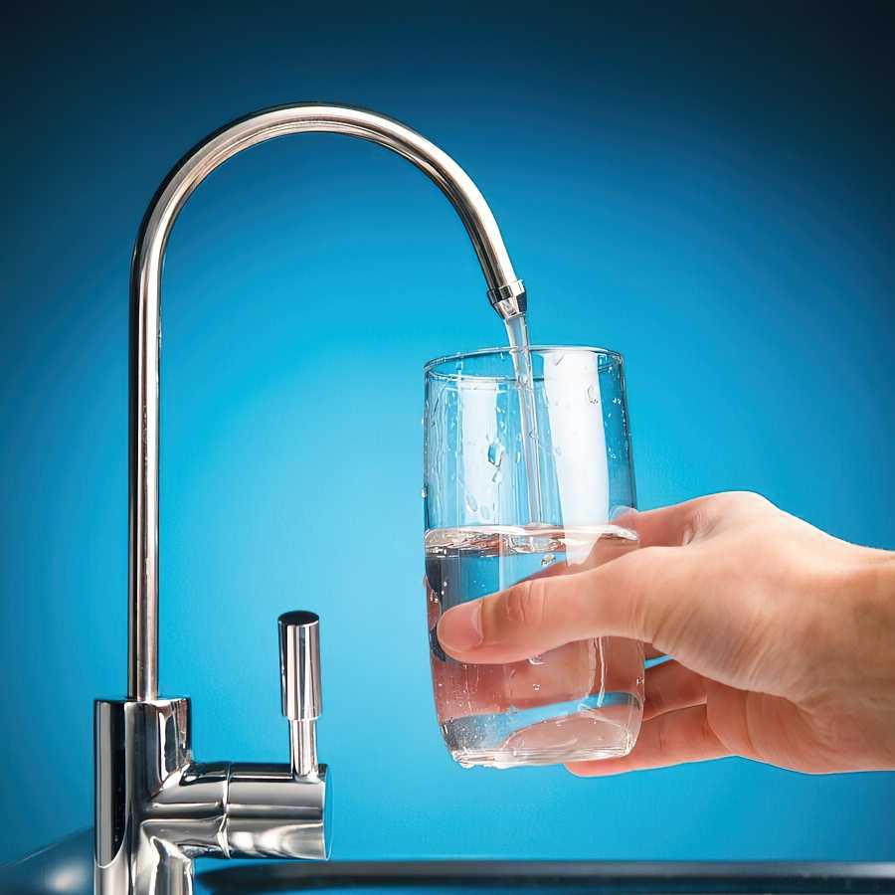
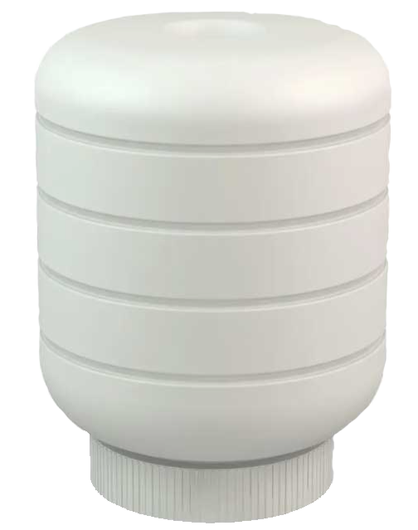
Графеновый фильтр
Представил:
Сережкин Игорь Андреевич
Студент ИЭМ, ТГУ
‹#›

Slide 2

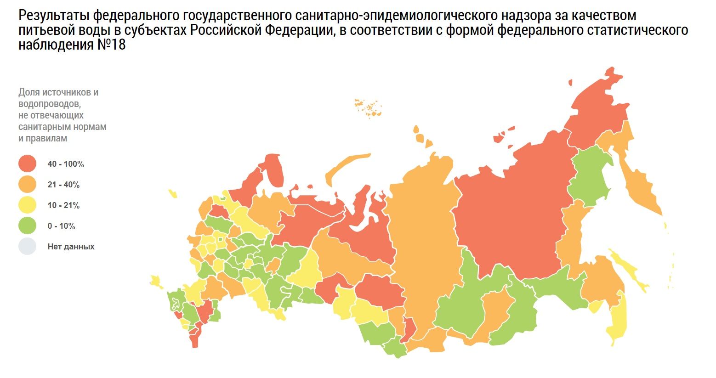

АКТУАЛЬНОСТЬ ПРОДУКТА
Порядка 2 млрд. людей не имеют доступа к чистой питьевой воде (ВОЗ и ЮНИСЭФ)
В России В 2021 от некачественной воды заболело 1,54 млн. людей из них 11 тыс. с летальным исходом

Slide 3

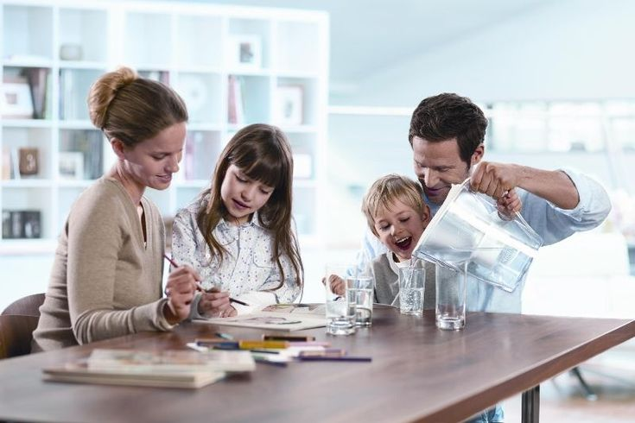
ЦЕЛЕВАЯ АУДИТОРИЯ
Молодые семьи с маленькими детьми
Использующие фильтры-кувшины
Средний уровень доходов
‹#›

Slide 4

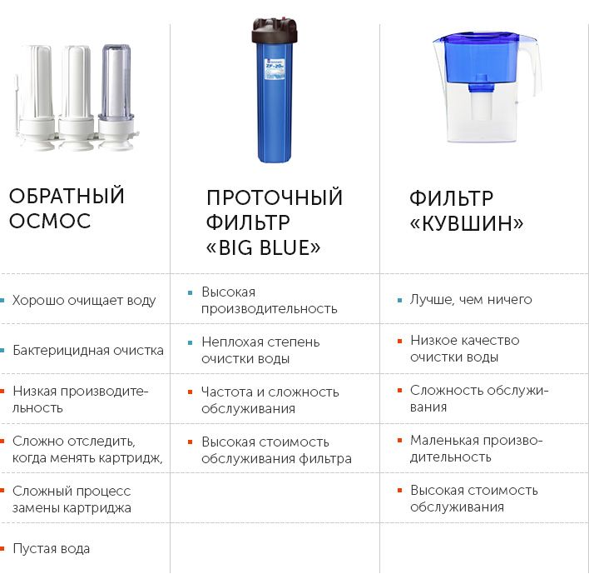
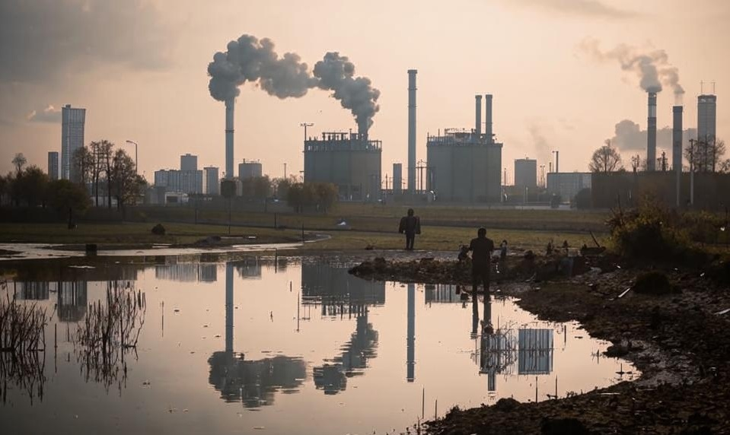
ПРОБЛЕМА
Качественные системы водоочистки дороги или недоступны для большинства обывателей. Более дешевые аналоги не справляются в полной мере с загрязненностью воды - подтверждено экспертными консультациями;
В дешевых аналогах трудно отследить использованный ресурс фильтра.
4
‹#›

Slide 5
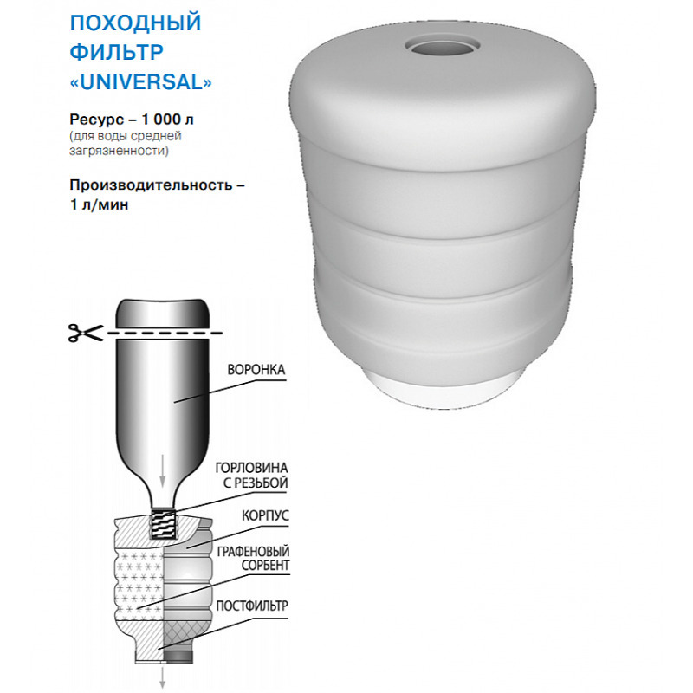

РЕШЕНИЕ
Вода проходит через фильтр;
При окончании срока службы сорбент самозапирается и не пропускает воду;
Сам фильтр многоразового использования
Объём фильтрации - 1000 л.
Эффективность доказана (с 2007 г., 2020)
‹#›

Slide 6
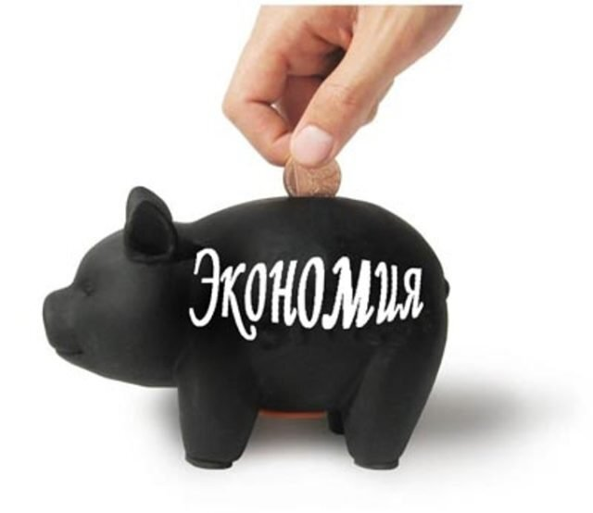
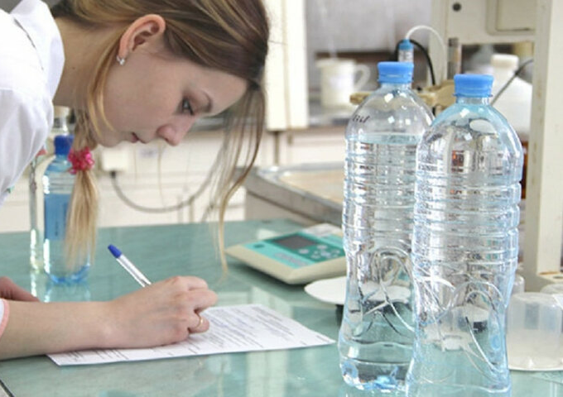
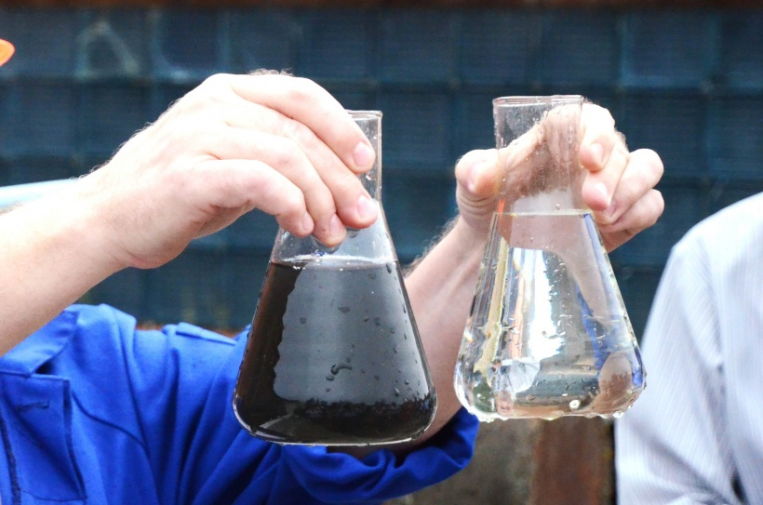
ЦЕННОСТЬ
Лёгкость слежения за отработанным ресурсом фильтра
1 кг сорбента фильтрует фильтрует почти 20 тыс. литров
Гарантия чистой воды по всем нормам и требованиям
Многоразовость использования картриджа
‹#›

Slide 7


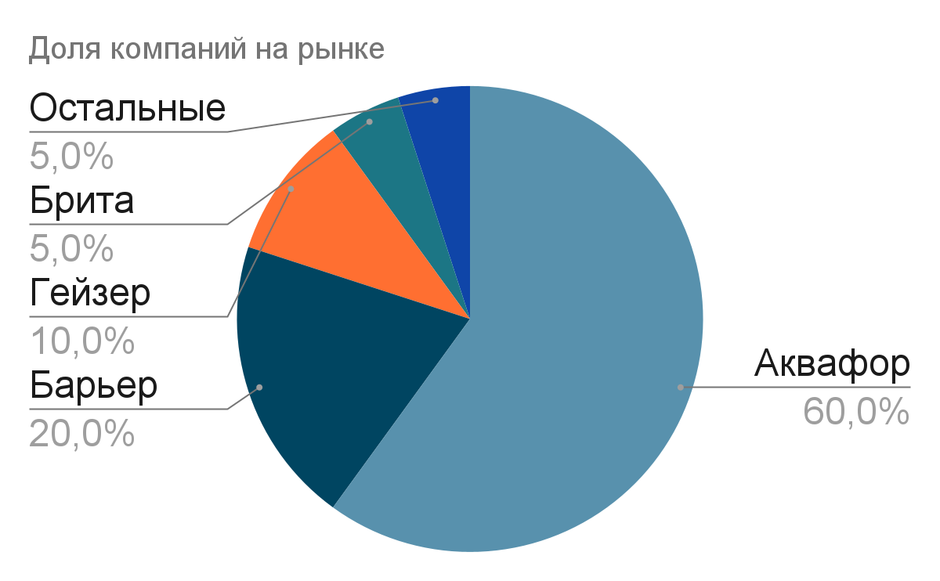



РЫНОК
34 завода по производству
97 млн. шт. х 1500 руб. = 145,5 млрд. руб
50 тыс. шт. х 1000 руб. = 50 млн. руб.
1 тыс. шт. х 1000 р. = 50 тыс. руб.
‹#›

Slide 8
КОНКУРЕНТЫ
Показатель | Наш фильтр | ООО “Аквафор” | АО “БВТ Барьер Рус” | АО Гейзер
цена руб. | 1000 | 600 | 315 | 994
ресурс литр | 1000 | 350 | 350 | 350
цена\л | 1:1 | 1:1,7 | 1:1,11 | 2,84:1
Степень очистки | 1 нм | 100 нм | 100 нм | ?
‹#›

Slide 9
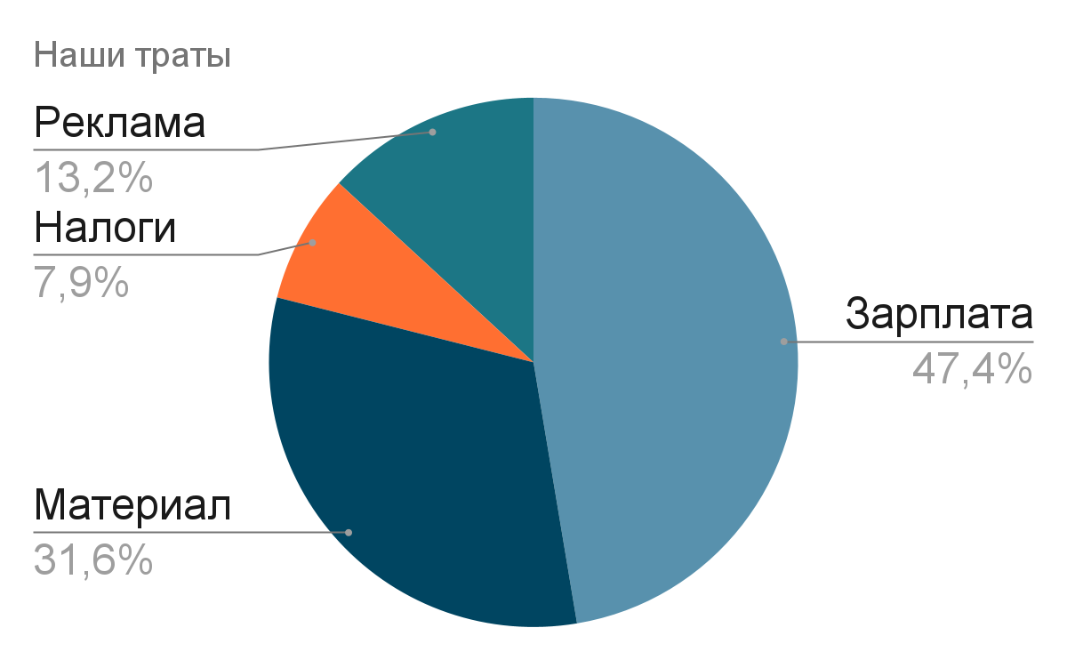
ЭКОНОМИКА
Наши траты = 450 руб. на единицу товара
Средний чек = 1000 руб. при первой покупке
Жизненный цикл клиента: 1 год
Точка безубыточности: 210 шт.
‹#›

Slide 10
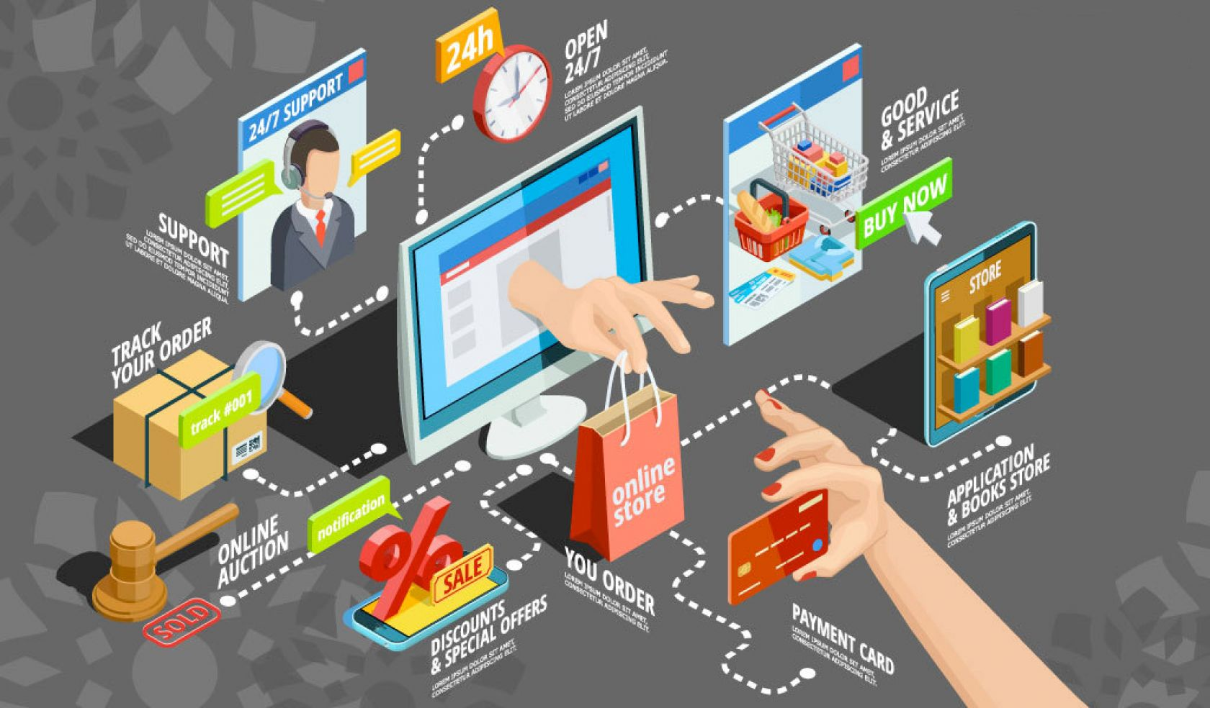
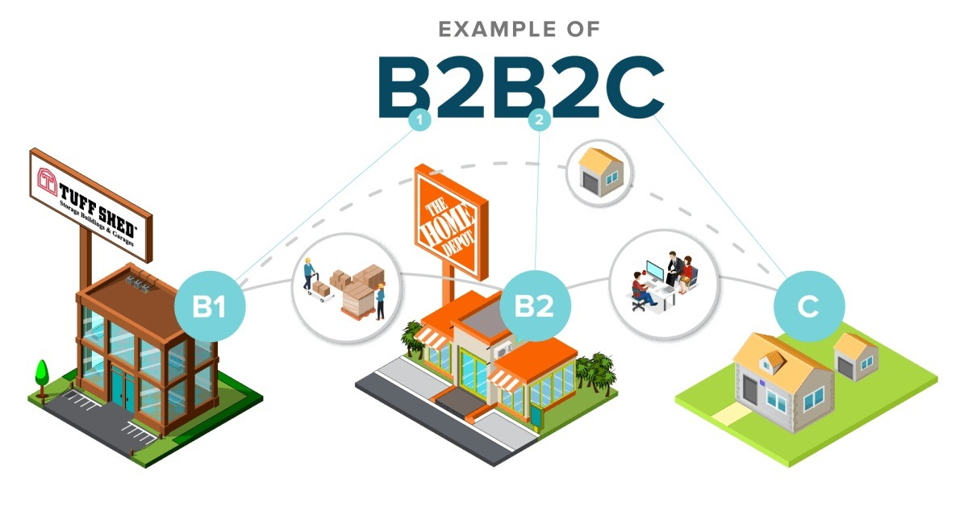





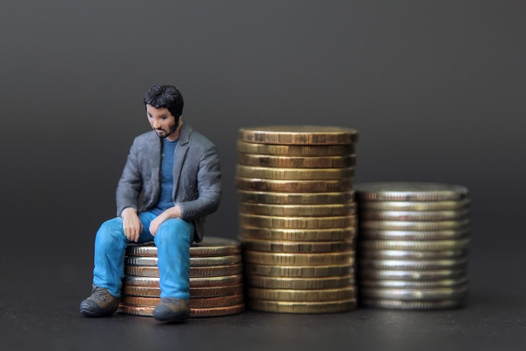
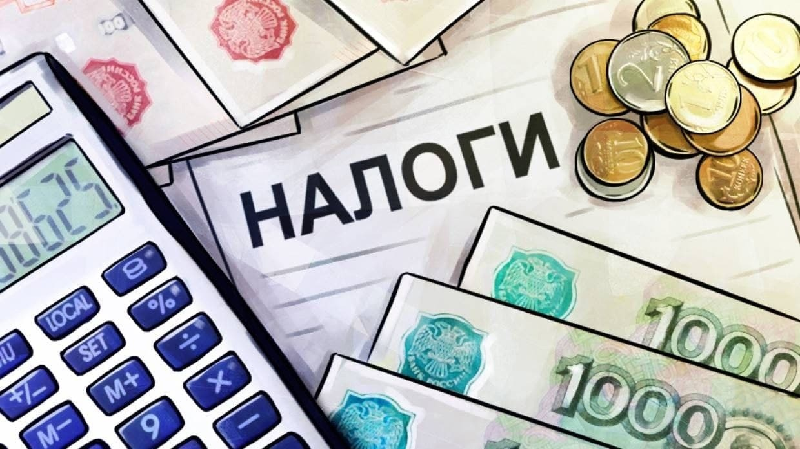
БИЗНЕС-МОДЕЛЬ
Мы будем делать с примерной себестоимостью в 400 рублей
Продавать будем
Наши рынки
Наши партнёры
На что мы тратимся
‹#›

Slide 11
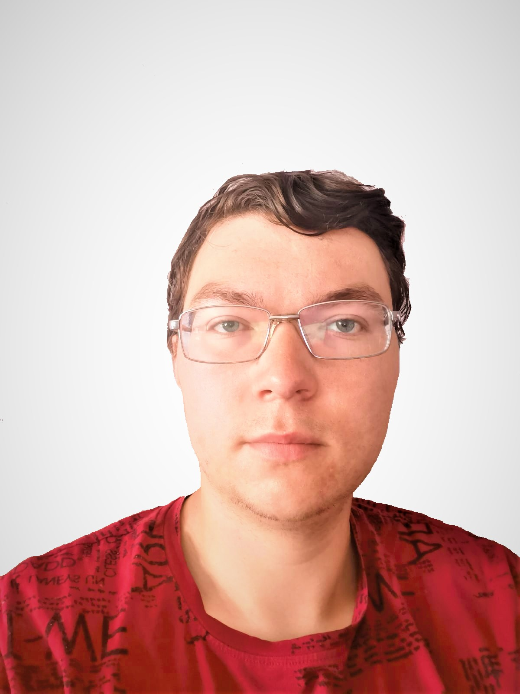

КОМАНДА
Менеджер
Нантехнолог
Держатель идеи
Химик-технолог
Знание основ химии;
Умение работать с лабораторным оборудованием
Сборщик фильтров
Аккуратность
‹#›

Slide 12
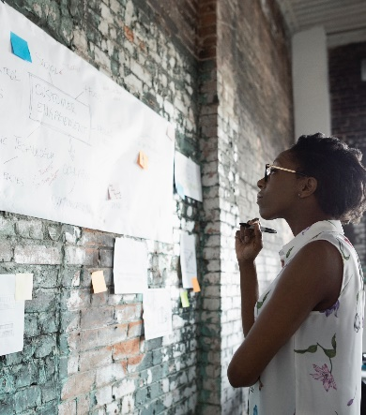
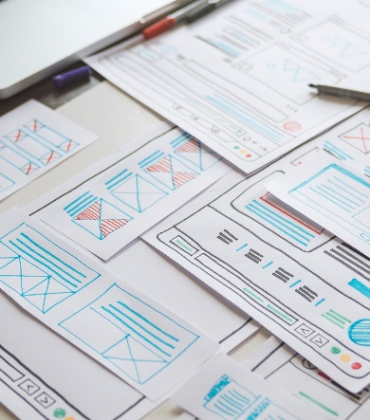
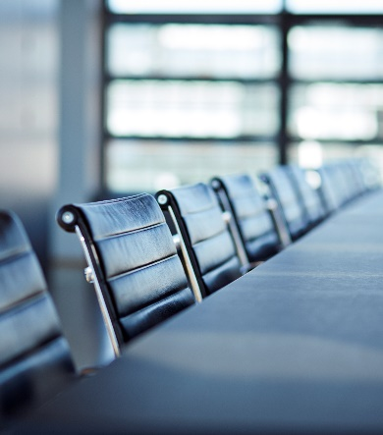
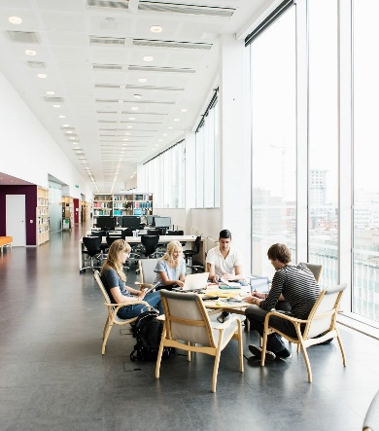
ТЕКУЩИЕ РЕЗУЛЬТАТЫ
Исследование потребительского сектора
Проблемное интрвью;
+статистика
Нашёл первоначальные патенты на производство
5 штук
Встреча с потенциальными партнёрами
3 - международных форума
5 - регуровень: экспертная и медийная поддержка
24 - инициативная группа:
Договорился с площадкой
для производства
Технопарк ИрНИТУ

Slide 13






ПЛАНЫ РАЗВИТИЯ
‹#›

